Slide 1

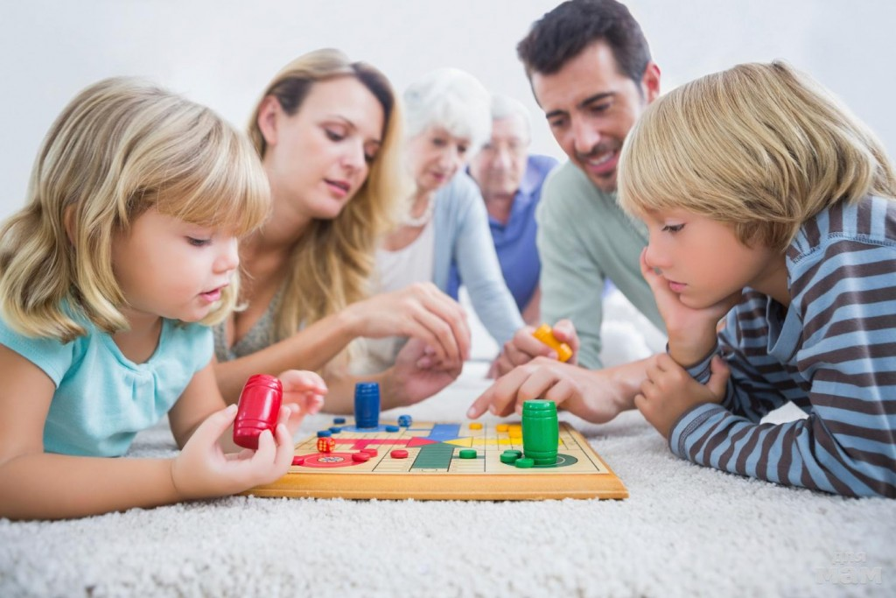
Необычные идеи для игр с ребенком, которые увлекут его надолго!
Подготовил презентацию: педагог-психолог Смоленская Г.Ф.

Slide 2

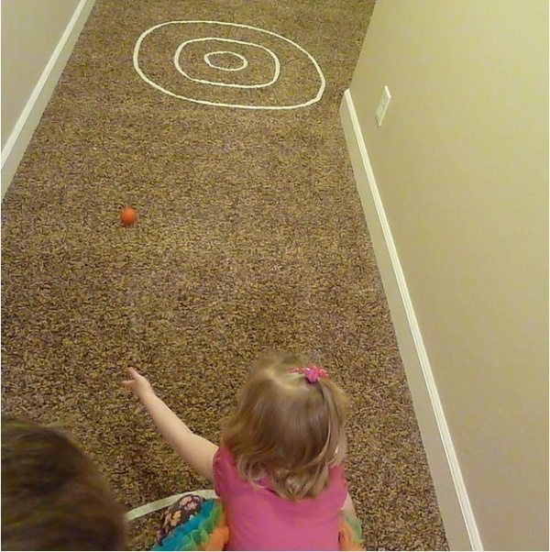
Дартс на полу
Наклейте на пол изоленту
и поиграйте в напольный дартс.

Slide 3
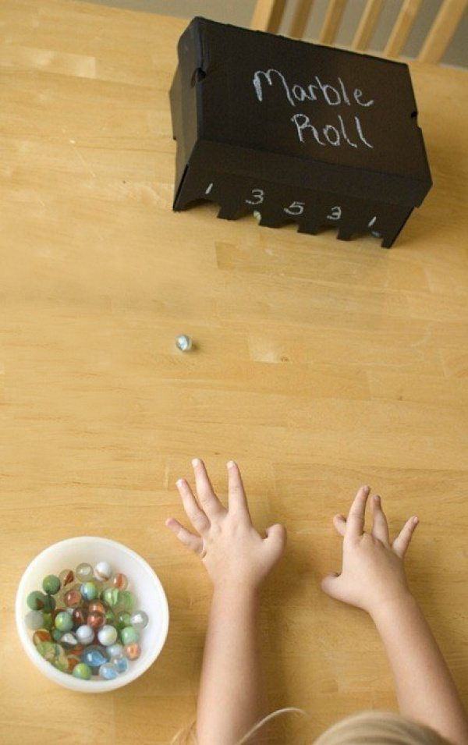
Катание шариков
Вырежьте в коробке лунки и напишите сверху количество очков, которое будет получать каждый игрок за попадание шарика в лунку.

Slide 4
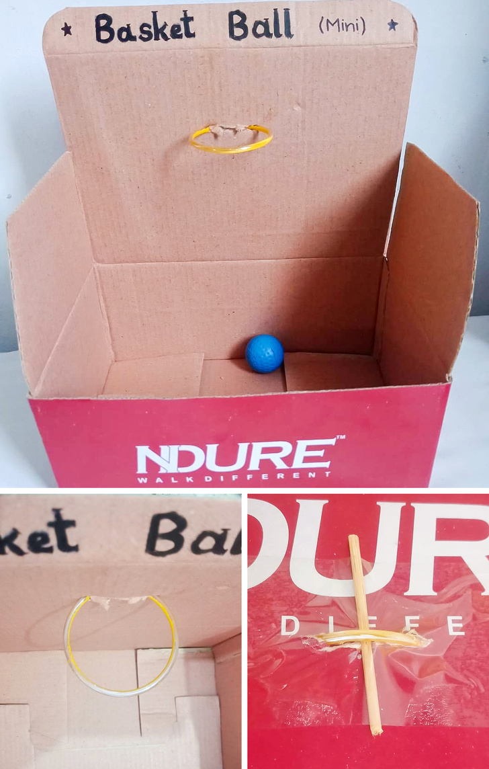
Мини-баскетбол
Что понадобится: картонная коробка, пластмассовое или металлическое кольцо, скотч, шпажка или зубочистка.
Разверните грани коробки (подойдет из-под обуви) так, как показано на фото. Вставьте в заднюю стенку кольцо и закрепите его сзади при помощи шпажки и скотча. Настольный баскетбол готов. Отойдите на достаточное расстояние и попробуйте со своими детьми забросить мячик в кольцо.

Slide 5
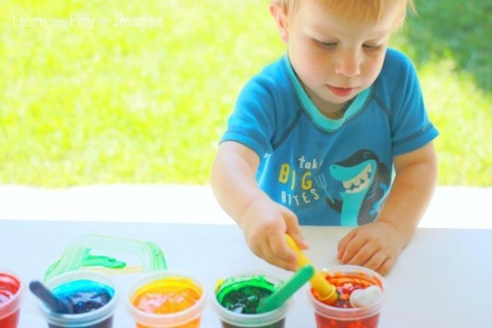
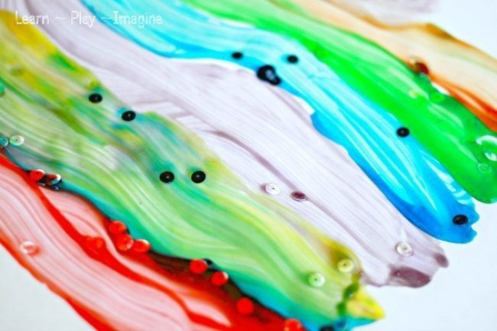
Необычные краски для рисунков
Смешайте гель для волос, пищевой краситель, блестки и конфетти. Такие краски необычно ложатся на бумагу и позволяют создавать просто волшебные рисунки.

Slide 6
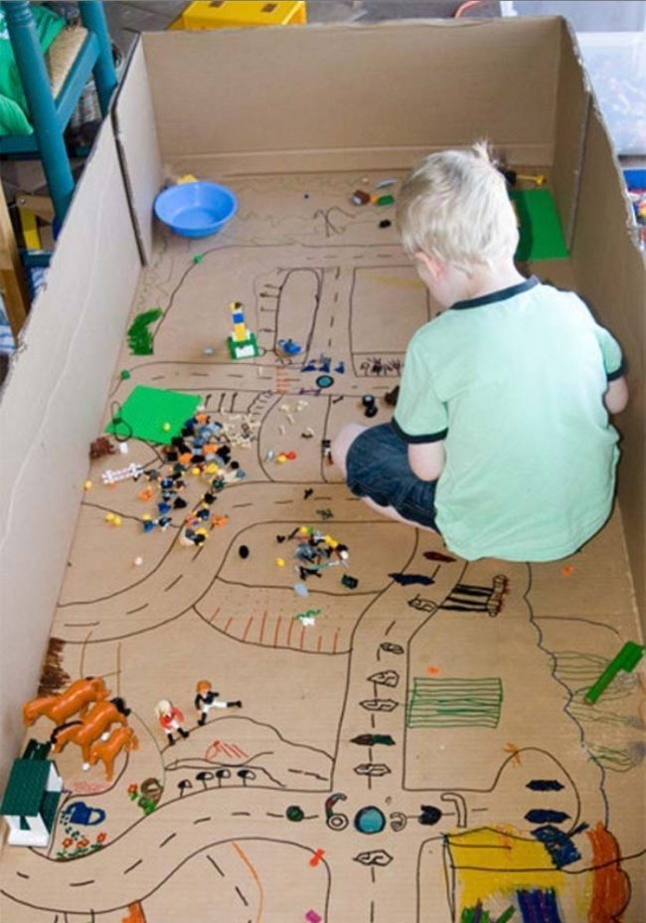
Из картонной коробки можно сделать город
Можно смастерить с ребенком целый город: нарисовать дороги, расставить машинки и человечков. А дальше малыш уже сам превратит это в увлекательную игру.

Slide 7
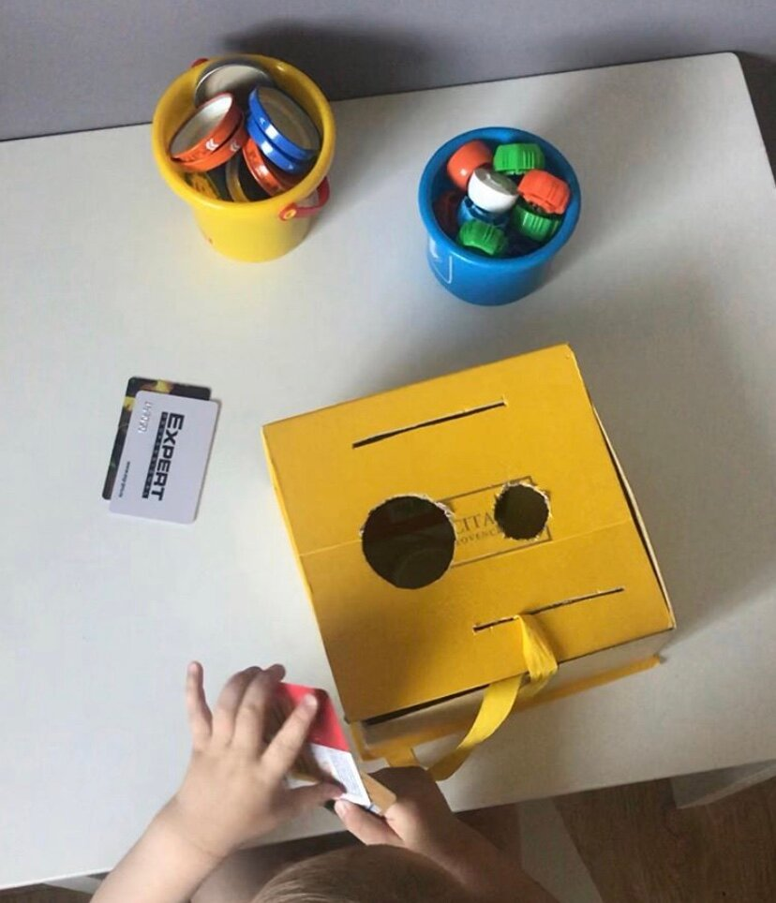
Сортеры из старых коробок
Вырезаем формы на одной стороне коробки. Для сортировки можно использовать геометрические фигуры, либо отобранные по формам игрушки.

Slide 8
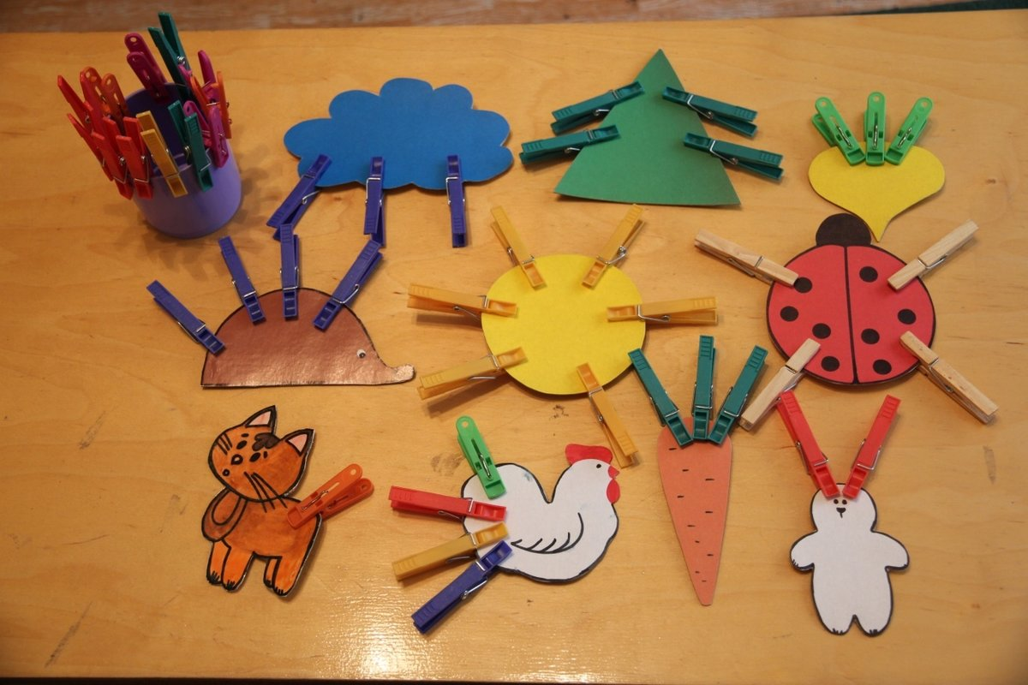
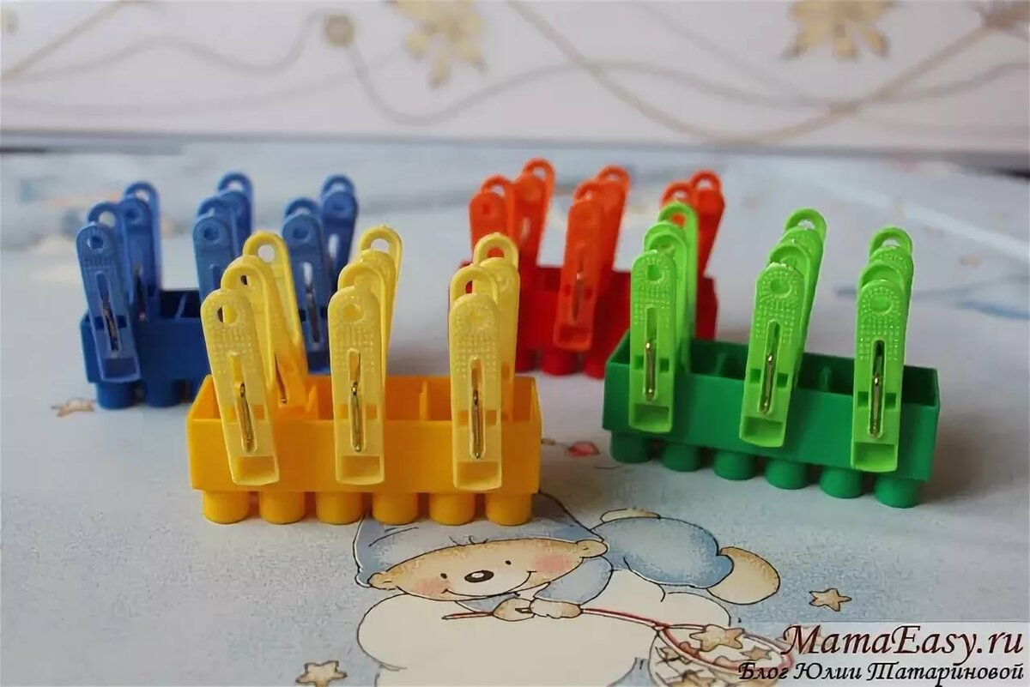
Игры с прищепками
Прикрепить на одежду мамы несколько прищепок, попросить ребёнка их снять
Попросить ребёнка прикрепить прищепки на салфетку, бумагу, картон или ткань. Можно сказать, что это мухи/рыбки/акулы ищут домик.
Просто сжимать и разжимать, представлять, как будто «крокодильчик» разговаривает.

Slide 9
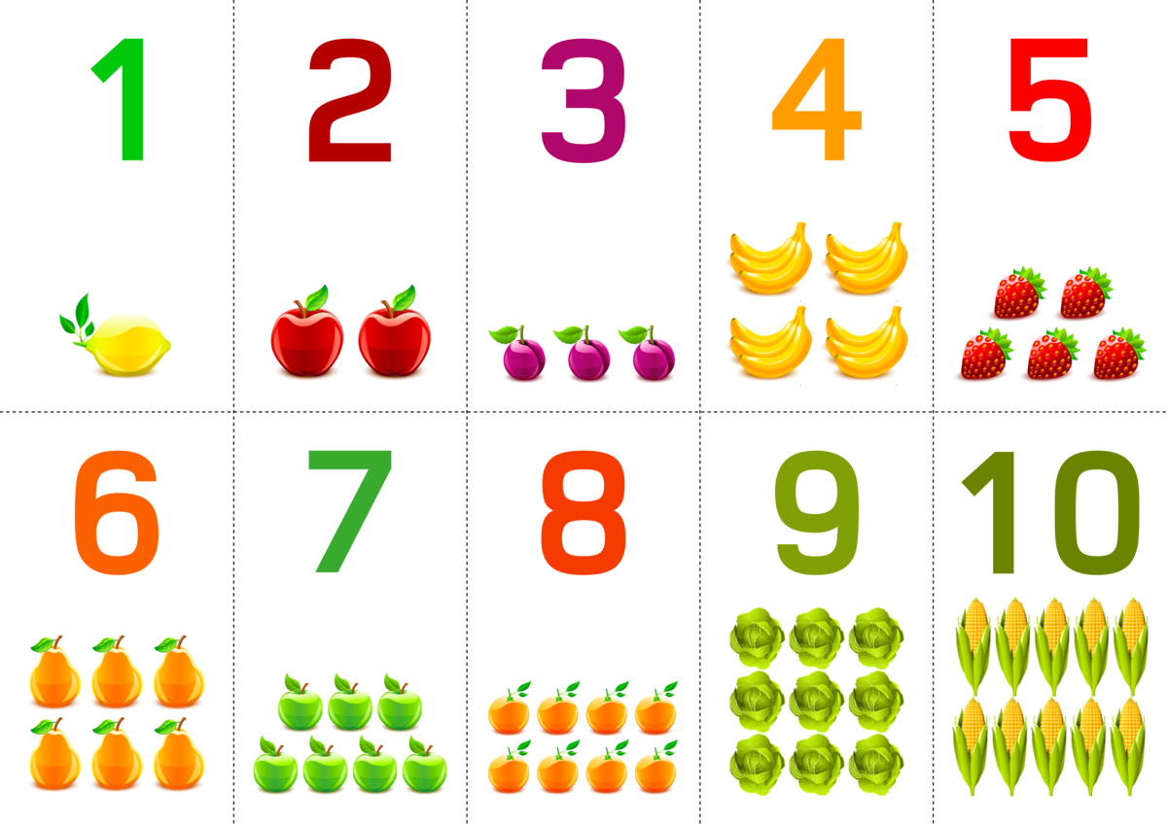
«Найти столько же»
Взрослый держит в руках веером карточки с цифрами так, чтобы ребенок их не видел. Предлагает ему вытащить одну из них. Ребенок выбирает одну карточку и, запомнив цифру, находит соответствующее число одинаковых (по любому признаку) предметов в комнате, затем столько же разных.

Slide 10
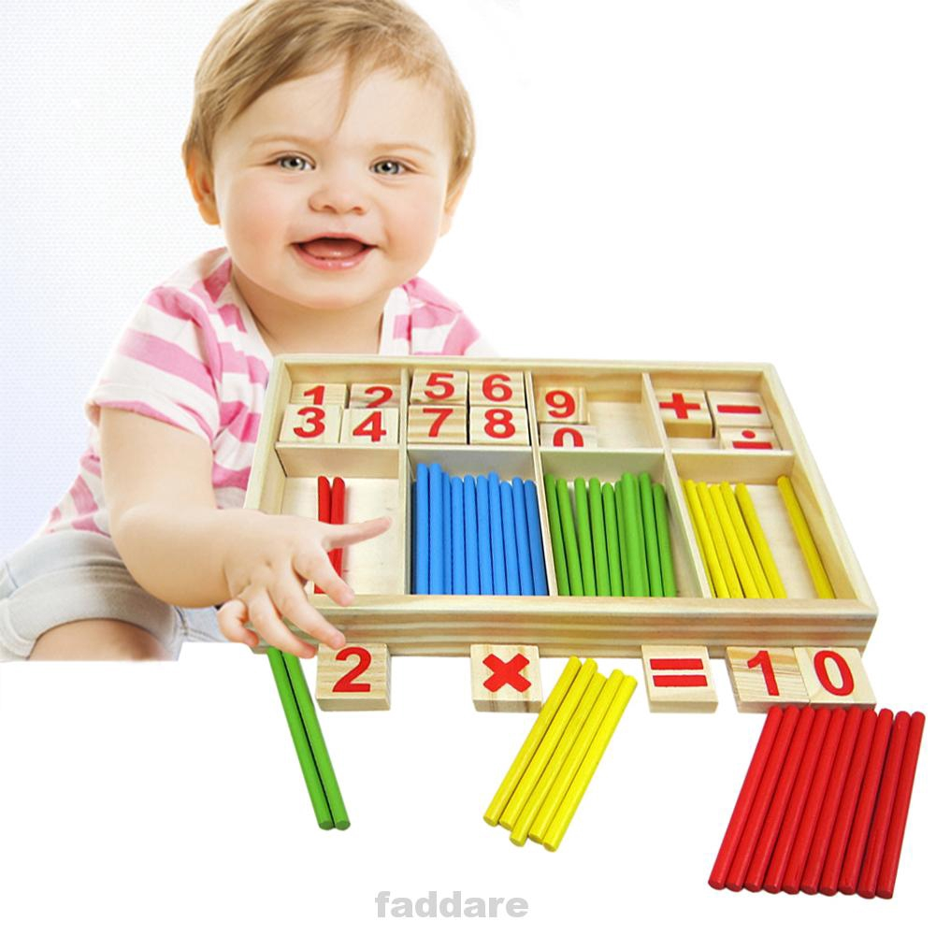
«Чудесный мешочек»
На столе лежит мешочек со счетным материалом (мелкие игрушки или пуговицы, фасолинки, бусинки, каштаны) и цифры. Взрослый хлопает несколько раз в ладоши, просит ребенка отсчитать столько же игрушек, сколько тот услышит хлопков, и положить рядом соответствующую карточку с цифрой или нужным количеством кружочков. Потом можно поменяться ролями.

